Slide 1
Hláskové alternace ve slovotvorbě 2
PLIN033
osolsobe@phil.muni.cz

Slide 2
Pravidla a výjimky
Pravidlo: Kmenotvorná přípona –a- má u jednoslabičných sloves v infinitivu variantu –á- (brát/vybrat tkát/utkat).
Jak postupovat, abychom našli doklady potvrzující uvedené pra vidlo?
Jak postupovat, abychom našli výjimky z uvedeného pravidla?
Platí stejné pravidlo pro slovesa s kmenotvornou příponou –i-?

Slide 3
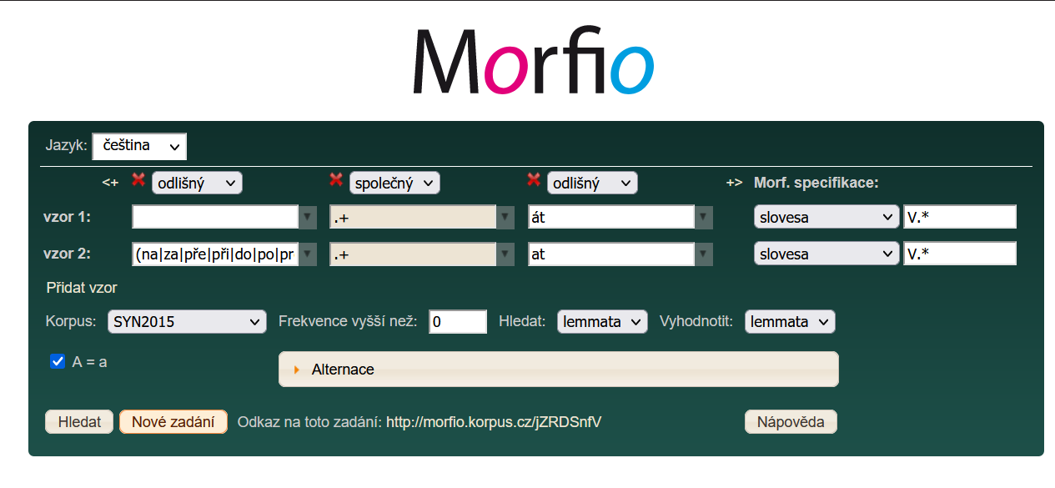
Jak postupovat, abychom našli doklady potvrzující uvedené pravidlo?

Slide 4
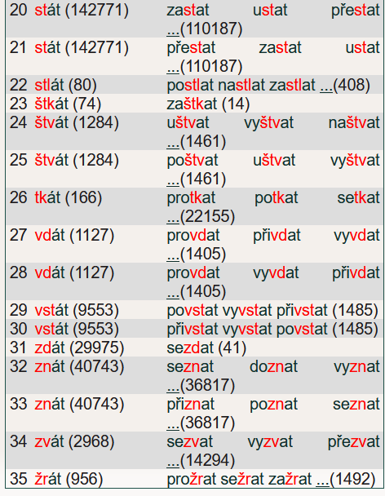
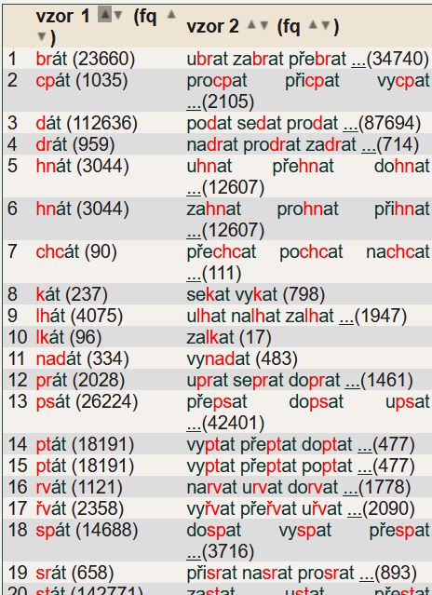
Data potvrzující pravidlo

Slide 5
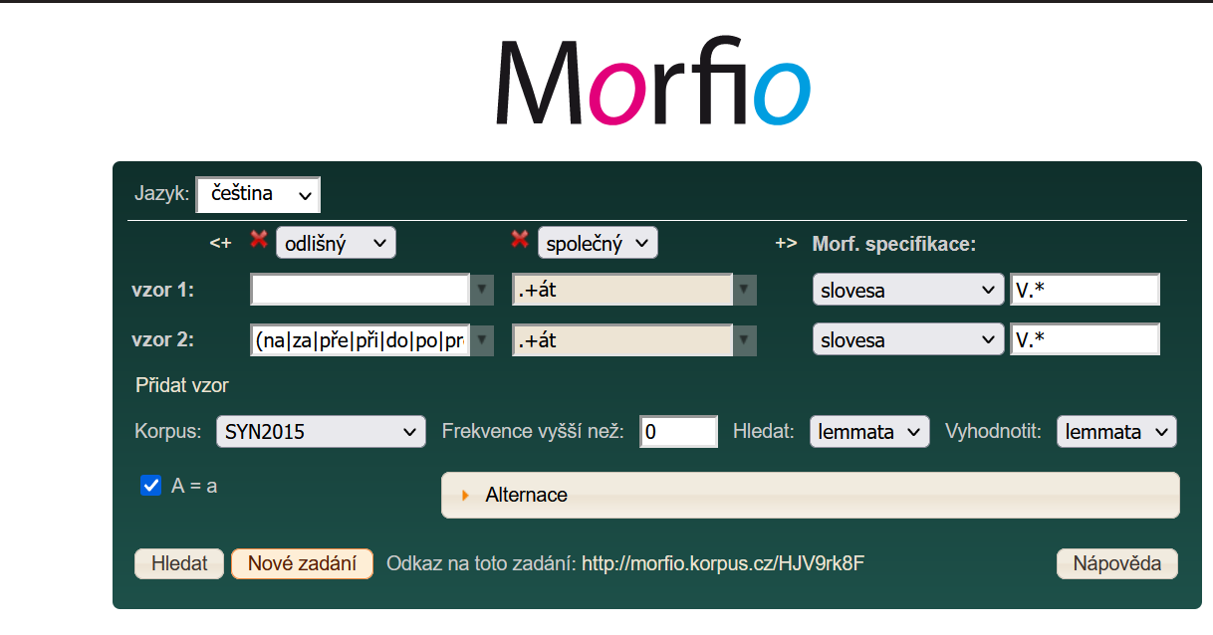
Jak postupovat, abychom našli výjimky z uvedeného pravidla?

Slide 6
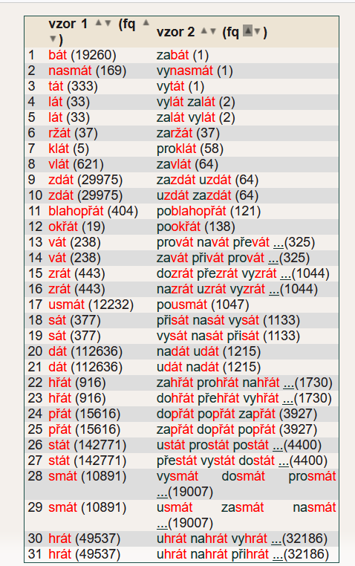
Ve kterých případech jde o výjimky?

Slide 7
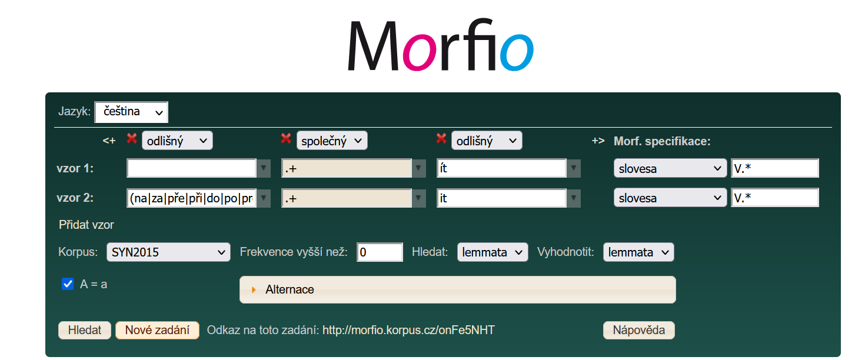
Platí stejné pravidlo pro slovesa s kmenotvornou příponou –i-?

Slide 8
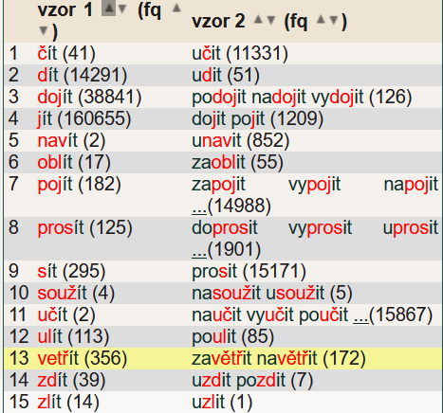
O čem svědčí vygenerované dvojice?

Slide 9
Pravidla a výjimky
Krátký kmenový vokál se u deminutiv dlouží (program/prográmek).
Jak byste pomocí nástroje Morfio vyhledali data potřebná k potvrzení/vyvrácení uvedeného pravidla.
Jaká je situce, pokud je ve kmeni dlouhý vokál (mráz, vítr, vůl, …)?
Pomocí nástroje Morfio prověřte data dostupná z korpusů.

Slide 10
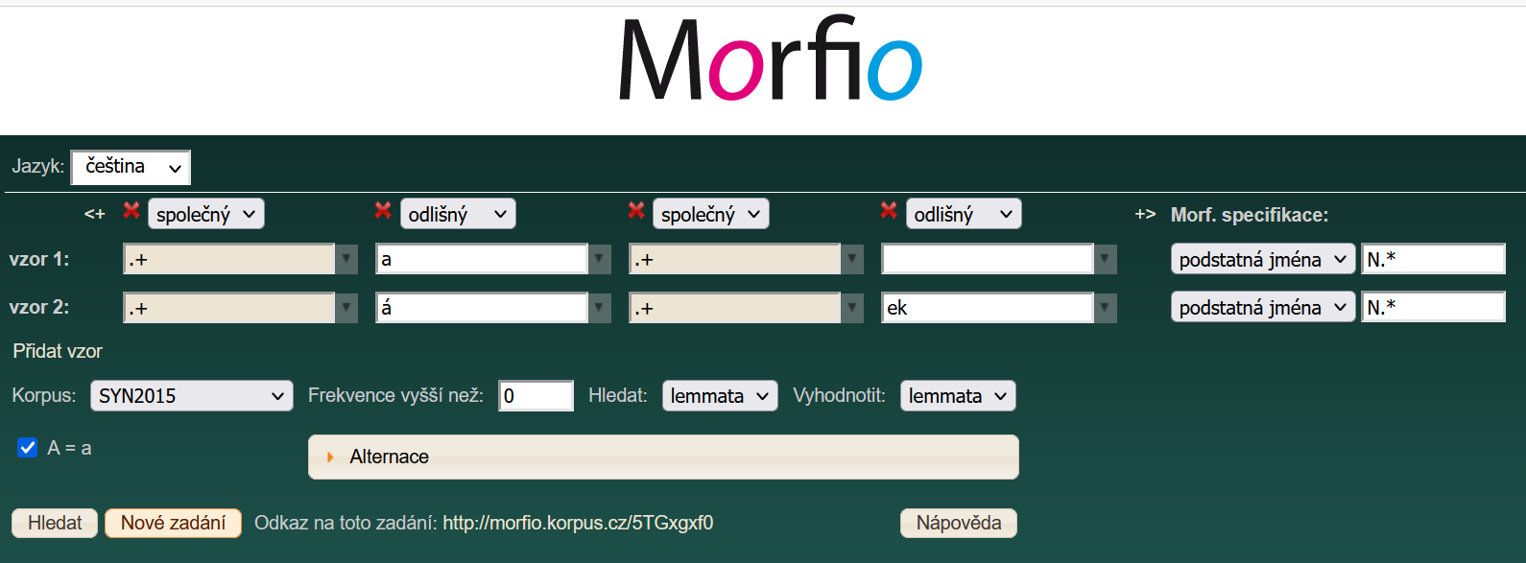
Dloužení kmenového –a- u deminutiv tvořených sufixem -ek

Slide 11
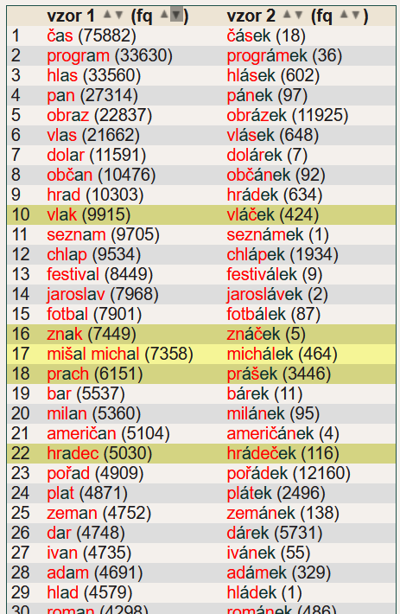
Doklady

Slide 12
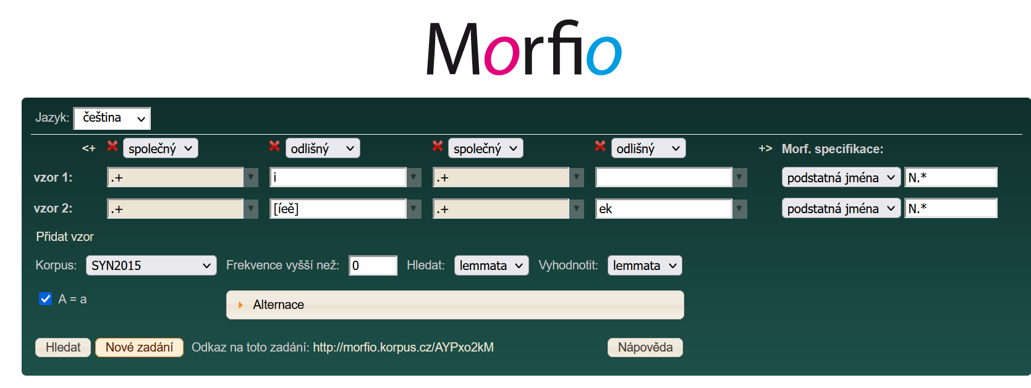
Podobně –i-

Slide 13
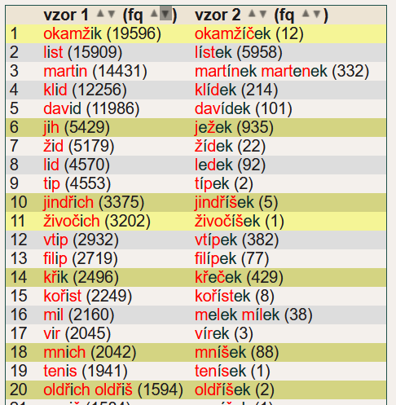
Doklady

Slide 14
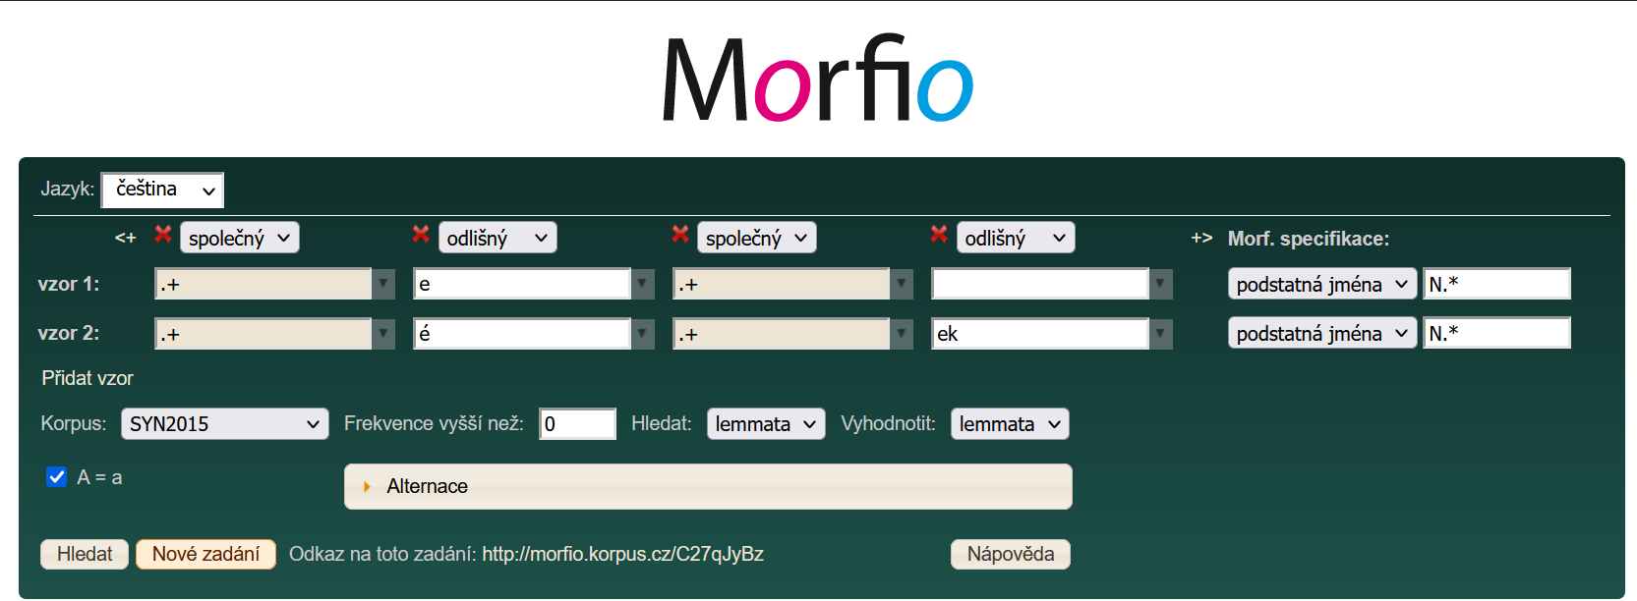
podobně –e-

Slide 15
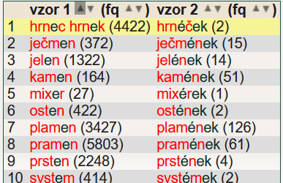
Doklady

Slide 16
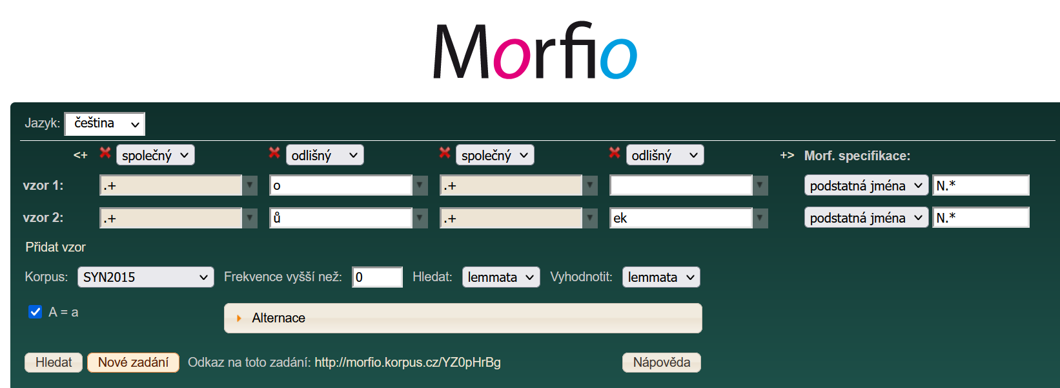
Podobně –o-

Slide 17
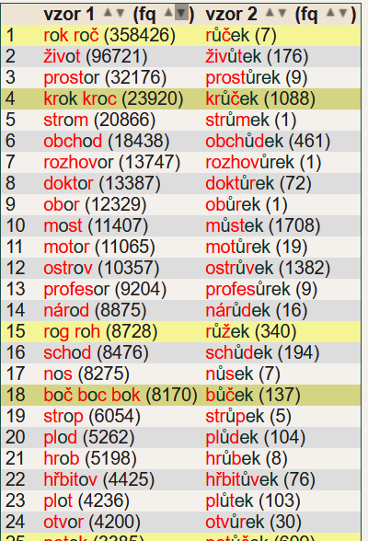
Doklady

Slide 18
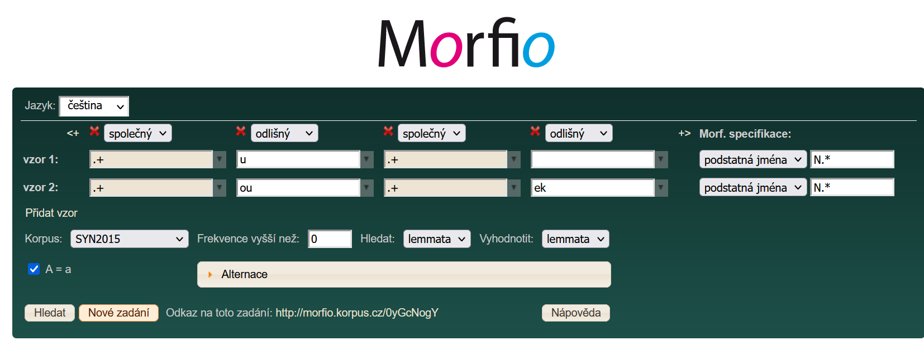
Podobně –u-

Slide 19
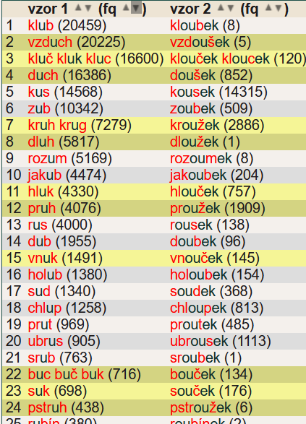
Doklady

Slide 20

Podobně –y-

Slide 21
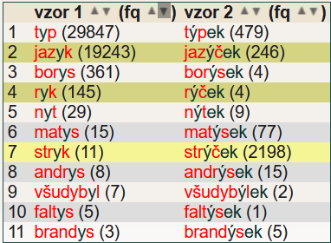
Doklady

Slide 22
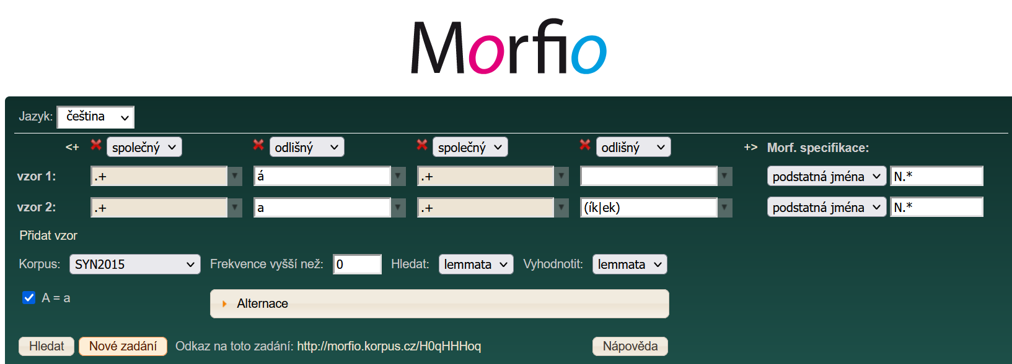
-á-

Slide 23
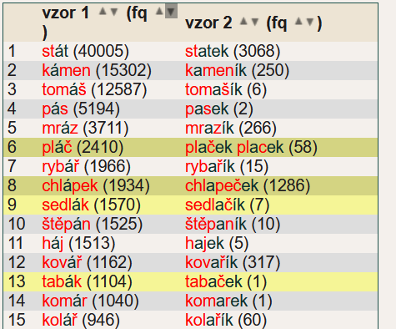
Doklady

Slide 24
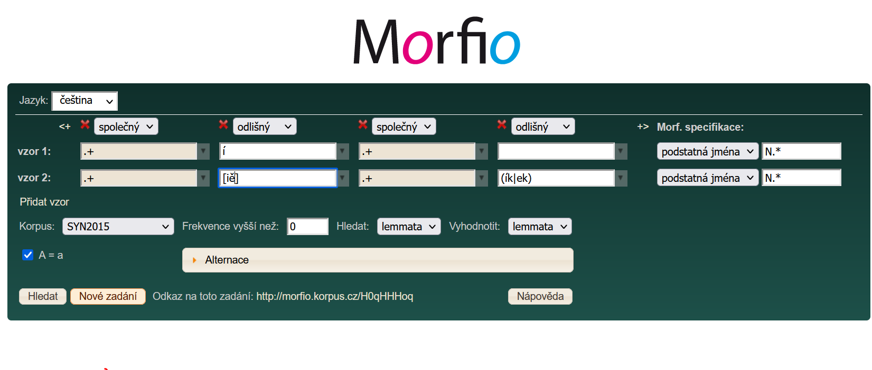
-í-

Slide 25
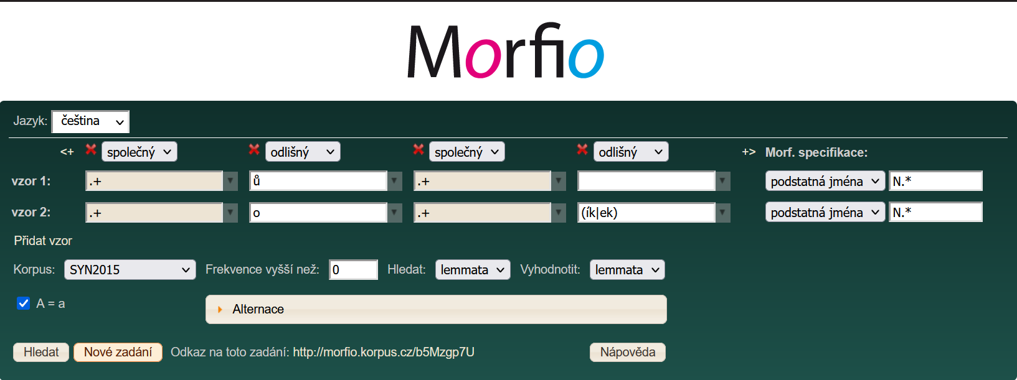
-ů-

Slide 26
Pravidla a výjimky
Při tvoření substantiv ze slovesných kořenů (slovotvorný základ je kořen, nikoli kmen slovesa) dochází zpravidla k alternaci prefixu (navrhnout/návrh, napadnout/nápad, …).
Jak byste hledali doklady pro uvedené pravidlo?

Slide 27
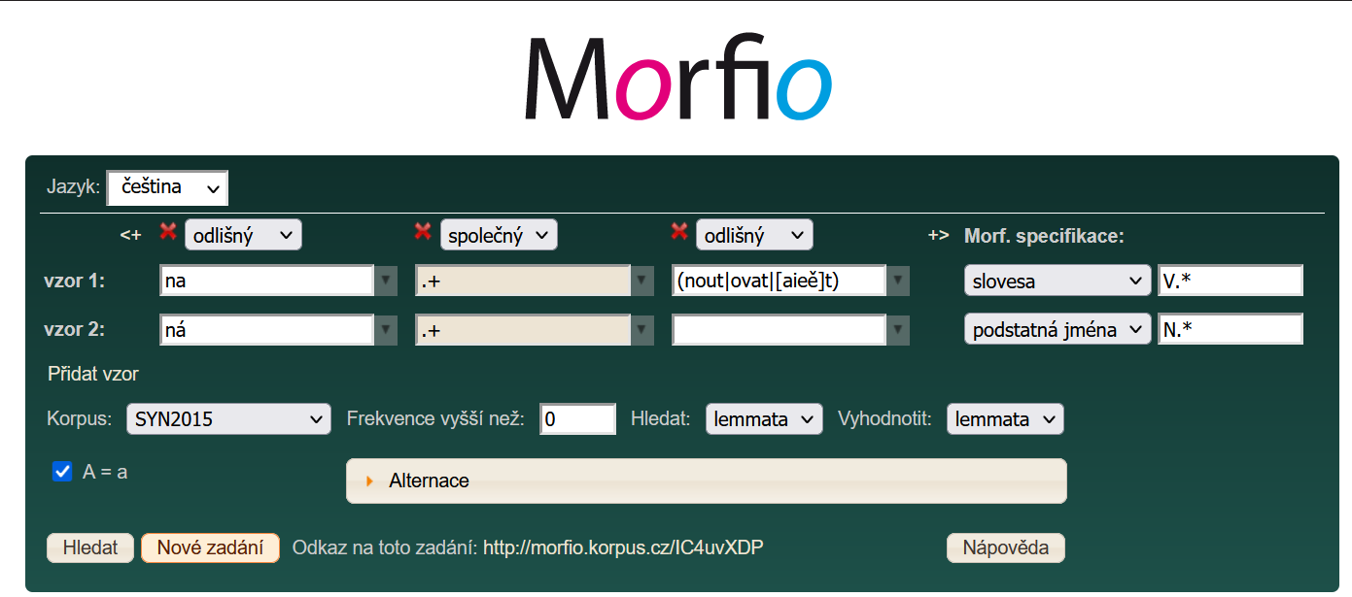
na-

Slide 28
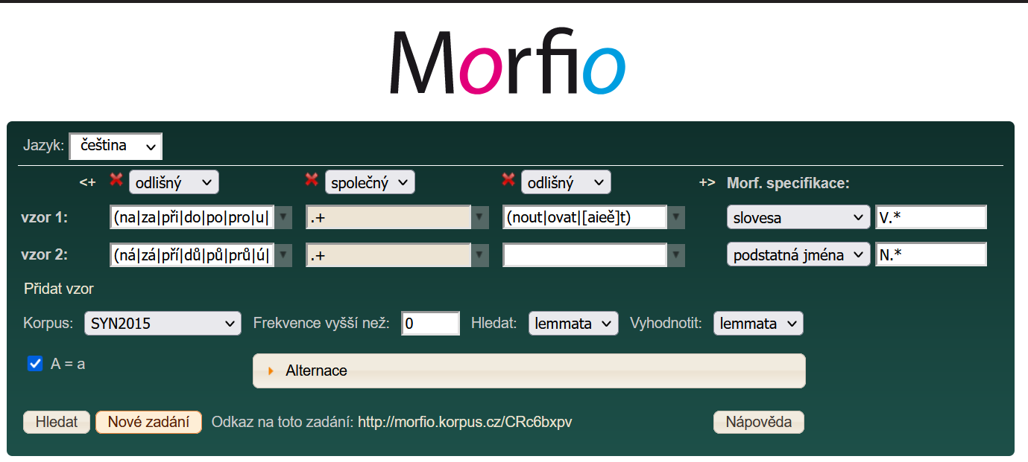
všechny prefixy, které se mohou dloužit

Slide 29
Úkol na příště
Pokud je kořenová samohláska dlouhá, krátí se (zakroutit/zákrut), pokud je -0-, dochází k alternaci (napsat/nápis).
Pokuste se navrhnout způsoby, jak prostřednictvím nástroje Morfio vyhledat data, která ilustrují uvedené pravidlo.

Slide 30
Zadání témat na prezentace
Viz zvl. dokument

